Slide 1


GERADOR EÓLICO grupo 03
Ponto de controle 01

Slide 2
Resumo
01
02
Problemática
Escopo do Projeto
03
04
Arquitetura da Solução
Próximos Passos
Detalhamento do problema
Requisitos Gerais & Estrutura Analítica do Produto
Solução estrutural, elétrica e de software
Nosso desenvolvimento…

Slide 3
Problema a ser resolvido

Slide 4
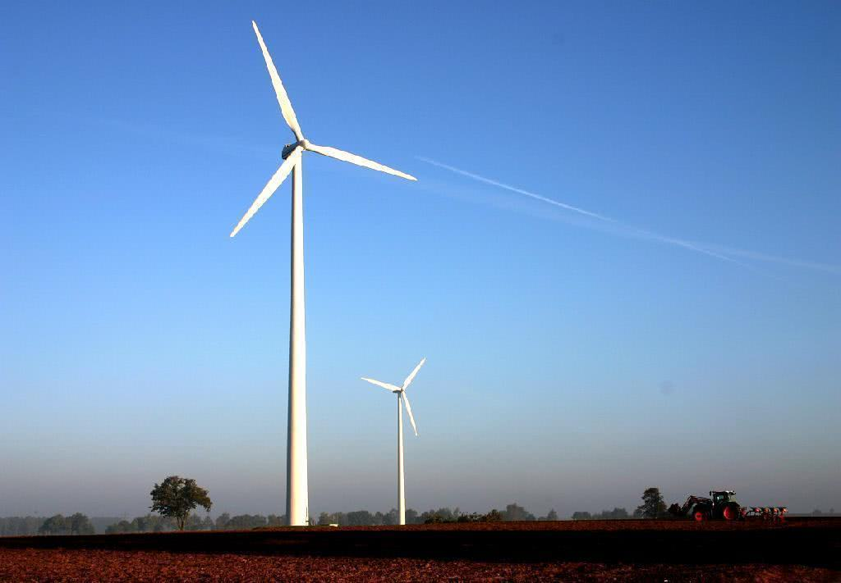
Detalhamento do Problema
O problema a ser abordado se refere diretamente à geração de energia por meio de uma turbina eólica de pequeno porte.

Slide 5
190 kWh/mês
Consumo Residencial Médio Região Centro-Oeste*
*Fonte: Empresa de Pesquisa Energética (EPE) - Anuário Estatístico de Energia Elétrica. 2021

Slide 6
Regulamentação
Lei n° 12.187 de 2009 Constituição Federal
As normas técnicas dizem respeito a um conjunto de acordos firmados entre empresas, governo e comunidade científica, com o intuito de criar uma linguagem de regras e protocolos comum a todos os âmbitos e demandas.
Norma Internacional 61400 da IEC
Resolução Normativo n°482 de 2012 ANEEL

Slide 7
Escopo do projeto

Slide 8
02
Escopo do Projeto
1. Objetivo Geral
2. Requisitos Gerais
3. EAP

Slide 9
— Objetivo Geral —
“O objetivo central do projeto é o desenvolvimento de um gerador eólico voltado para a aplicação residencial.”

Slide 10
Requisitos Gerais
Suporte energético
Máxima Potência
Proteção contra chuva
1,5 kW
Classificação IP53*
Não tendo seu objetivo de suprir a demanda energética total de uma residência
1
2
3
4
5
Pás Ajustáveis
Visualizar dados de geração
Controle ajustável das pás buscando eficiência de giro
Visualização dos dados da capacidade de geração elétrica via Web
*IP53 - Protegido contra pó (sem sedimentos prejudiciais) e água da chuva com direção até 60° da vertical.

Slide 11
Estrutura Analítica do Produto
Estrutural
Elétrico
Software

Slide 12
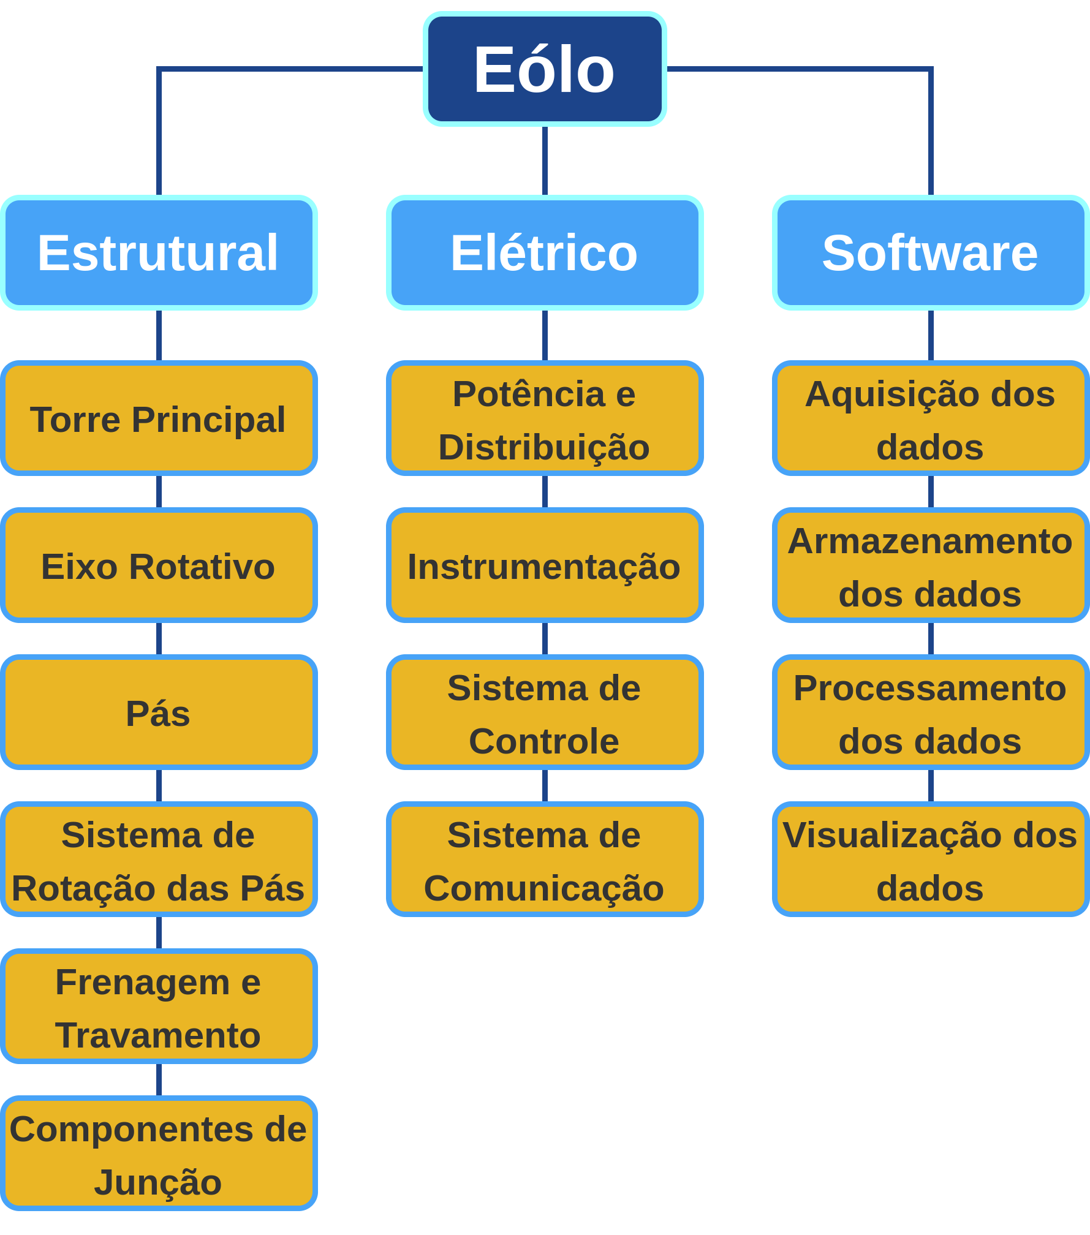

Slide 13
Arquitetura da solução

Slide 14
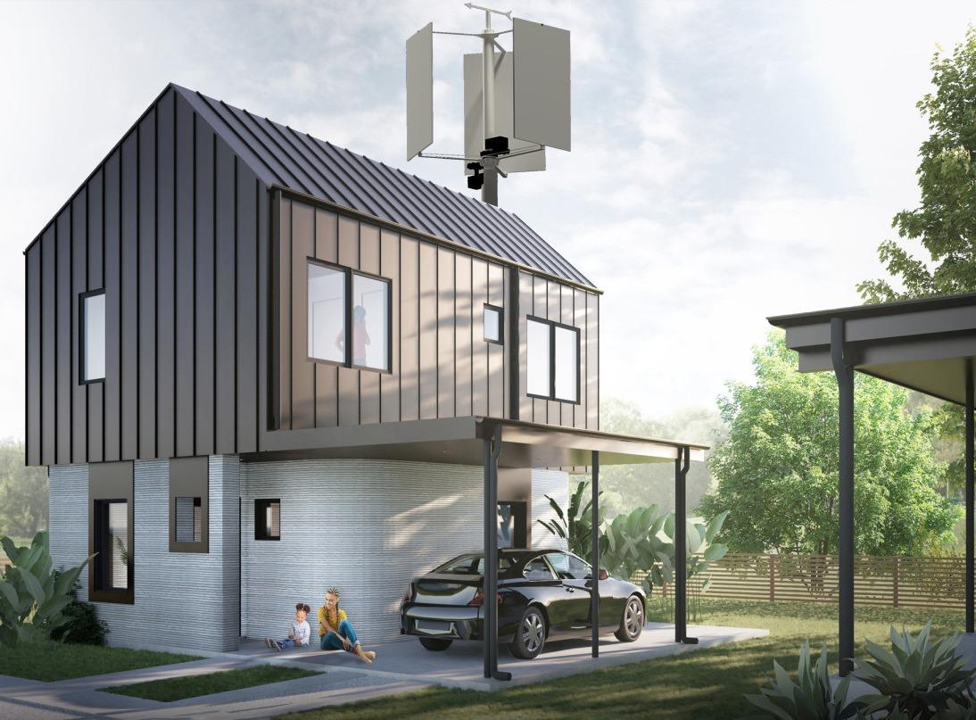
03
Solução
Estrutural

Slide 15
Comparação entre designs
Critério | Peso | VAWT | Pontuação
Complexidade | 2 | Não necessita de alinhamento de eixo com a direção do vento. Diversas alternativas existem para rotação das pás. | 10
Eficiência | 3 | Menos eficiente, possuindo menores coeficientes de potência máximos. | 6
Ruído | 2 | Menor ruído produzido, devido a menores dimensões e velocidades de rotação. | 8
Manutenção | 1 | Gerador localizado na base, possibilitando manutenção segura e mais barata. | 10
Porte | 1 | Menor altura e menor área varrida pelas pás, flexibilizando e facilitando instalação, além de haver menos obstáculos para pássaros. | 10
Geometria da pá | 2 | Como a velocidade de rotação ao longo do comprimento da pá é constante, pás não necessitam de torção, o que facilita e barateia a fabricação. | 10
Auto-partida | 1 | Incapaz de realizar auto-partida, a menos que possua controle do ângulo das pás em relação à direção do vento. | 6
Custo | 1 | Devido à simplicidade estrutural, menor porte e fácil manutenção, é, em geral, de menor custo. | 10
Médias Ponderada |  |  | 8.4

Slide 16
Comparação entre designs
Critério | Peso | HAWT | Pontuação
Complexidade | 2 | É necessário um mecanismo de guinada, para alinhar a direção do eixo de rotor com o a direção do vento. Ajuste de ângulo de ataque exige cubo de engrenagens | 6
Eficiência | 3 | Mais eficiente, sendo maiores seus coeficientes de potência máximos. | 10
Ruído | 2 | Maiores pás e velocidades de rotação contribuem para maior ruído. | 4
Manutenção | 1 | Gerador no topo da torre, contribuindo dificultando e tornando mais cara a manutenção. | 2
Porte | 1 | Maiores altura e área varrida pelas pás, dificultando e limitando instalação, além de oferecer mais obstáculos para pássaros. | 6
Geometria da pá | 2 | Velocidade de rotação ao longo do comprimento da pá varia, sendo necessária torção nas pás e dificultando o processo de fabricação. | 6
Auto-partida | 1 | É capaz de realizar auto-partida. | 10
Custo | 1 | Com maiores complexidade e porte, além de uma manutenção mais difícil, tendem a exigir maiores investimentos. | 4
Médias Ponderada |  |  | 6.4

Slide 17
Comparação entre designs
 | Design 1 | Design 2 | Design 3
Altura da pá (h) | 1 m | 1.2 m | 1.5 m
Raio de rotação (R) | 0.9 m | 0.9 m | 0.9 m
Altura total | 1.92 m | 2.12 m | 2.42 m
Área varrida (A) | 1.8 m² | 2.16 m² | 2.7 m²
Peso estrutural | 73.686 kg | 80.207 kg | 90.762 kg
Potência nominal estimada (P) | 572 W | 686 W | 857 W
A =2hR
P =ρACpv³/2
v=12 m/s Cp=0.3
ρ=1.225 kg/m³

Slide 18
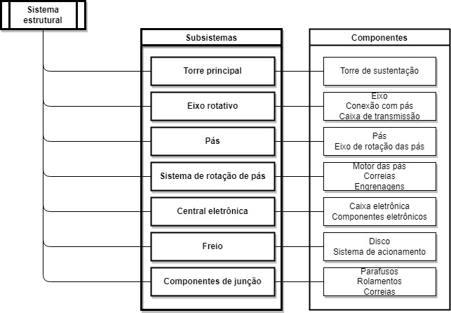
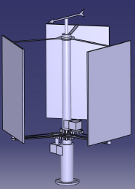
Subsistemas estruturais

Slide 19
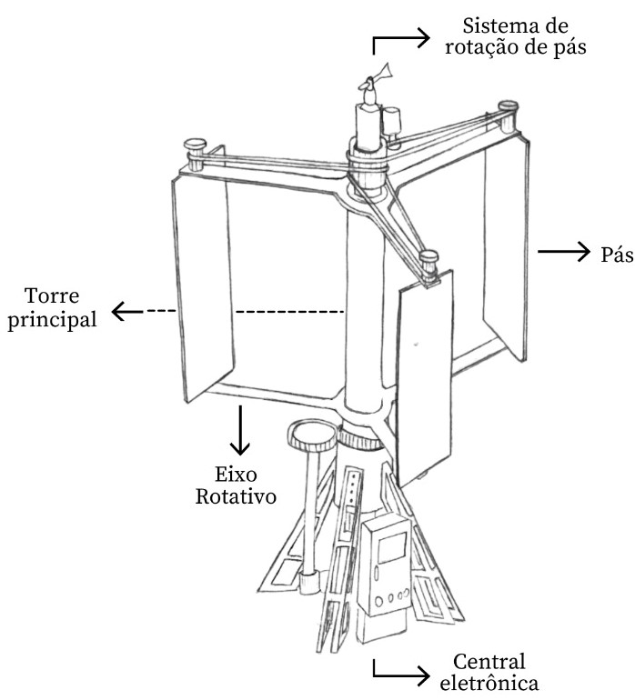
Avanço do design

Slide 20
03
Solução
Elétrica

Slide 21
Sistemas utilizados
Sistema de potência e armazenamento
Sistema de Controle
Sensores e equipamentos de medição
Sistema de comunicação
Centraliza as informações coletadas pelos sensores e controla a velocidade do aerogerador.
Refere-se ao sistema de energia e à maneira pela qual essa energia será transformada e armazenada.
Responsável por transmitir dados e receber comandos do usuário para o aerogerador.
Componentes utilizados para obter os sinais necessários para o controle e proteção do aerogerador.

Slide 22
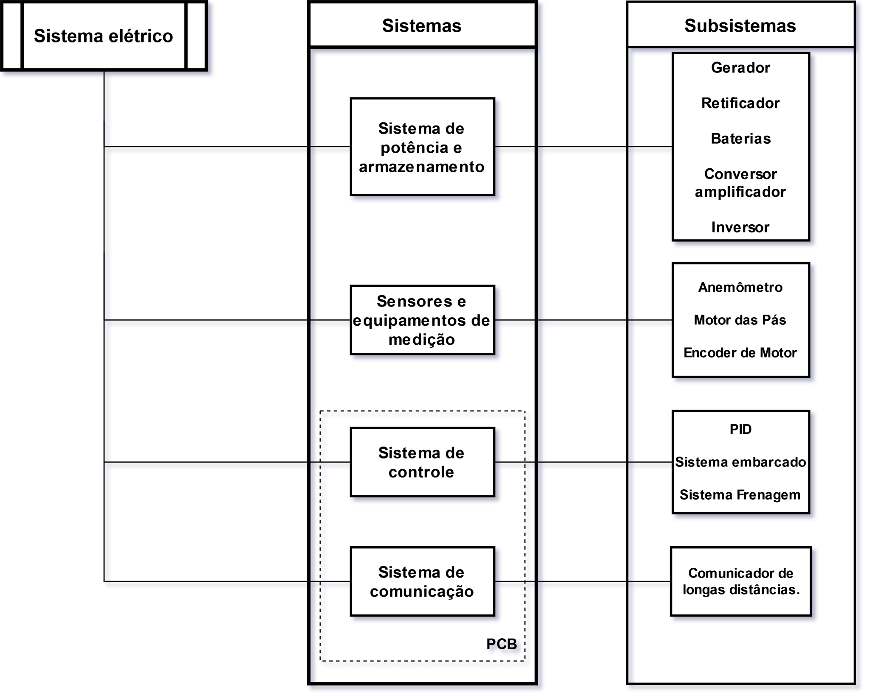
Diagrama geral de sistemas elétricos

Slide 23
Sensores e equipamentos de medição
Por que?
Como?
Para ter um monitoramento da velocidade e direção do vento, da velocidade de rotação do eixo principal, da tensão e corrente de saída do gerador
Através de um anemômetro, um encoder incremental de eixo vazado, um voltímetro e um amperímetro.

Slide 24
Sistema de controle
Por que?
Como?
Para ter um núcleo eletrônico de recepção dos dados dos sensores e controle dos atuadores, um controle do ângulo de ataque das pás, uma proteção contra rotações críticas,
Através de um sistema embarcado, um controlador Proporcional, Integrativo e Derivativo(PID), um freio a disco.

Slide 25
Sistema de potência e armazenamento
Por que?
Como?
Para ter um monitoramento desde a energia que está sendo gerada até a alimentação dos sistemas internos pela bateria.
Através de um gerador monofásico, um retificador de onda, um conversor amplificador, um inversor e a bateria de componentes.

Slide 26
Sistema de comunicação
Por que?
Como?
Para armazenar os dados dos sensores e configurações dos atuadores, enviar os dados para a interface de software .
Através de um computador embarcado e 2 módulos de transmissão de longa distância.

Slide 27
03
Diagrama de sistema elétrico

Slide 28
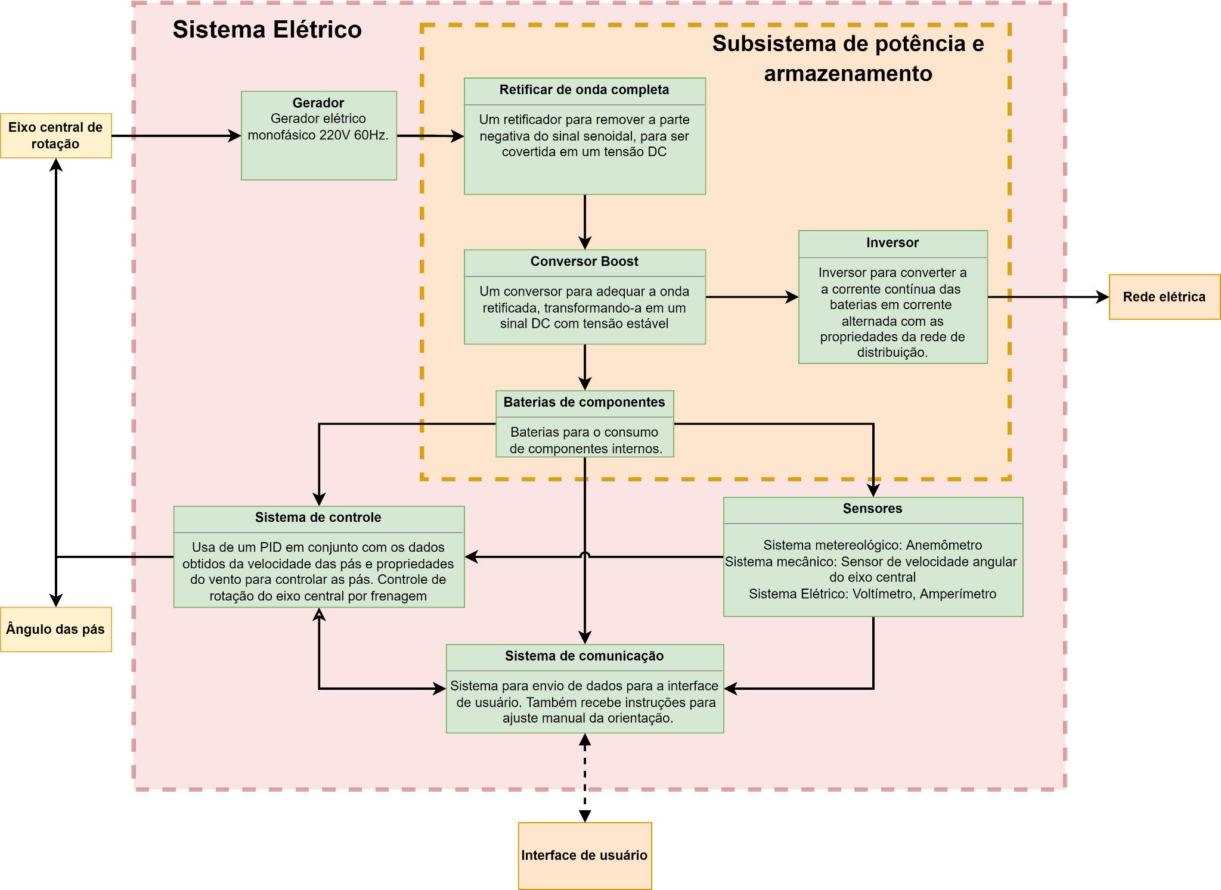

Slide 29
03
Solução
de Software

Slide 30
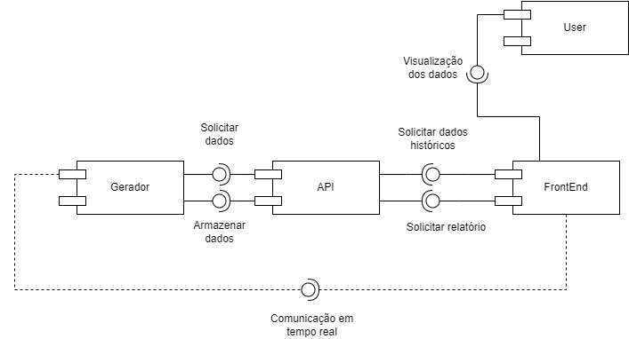
Arquitetura de Software

Slide 31
Arquitetura de Software
Gerador
API
Frontend
User
Possui o módulo responsável pela coleta e envio de dados.
É a responsável pelo recebimento e distribuição dos dados armazenados.
É a interface responsável por exibir os dados armazenados e tratados na API.
É o usuário que estará utilizando a aplicação.

Slide 32
03
Protótipo de Software

Slide 33
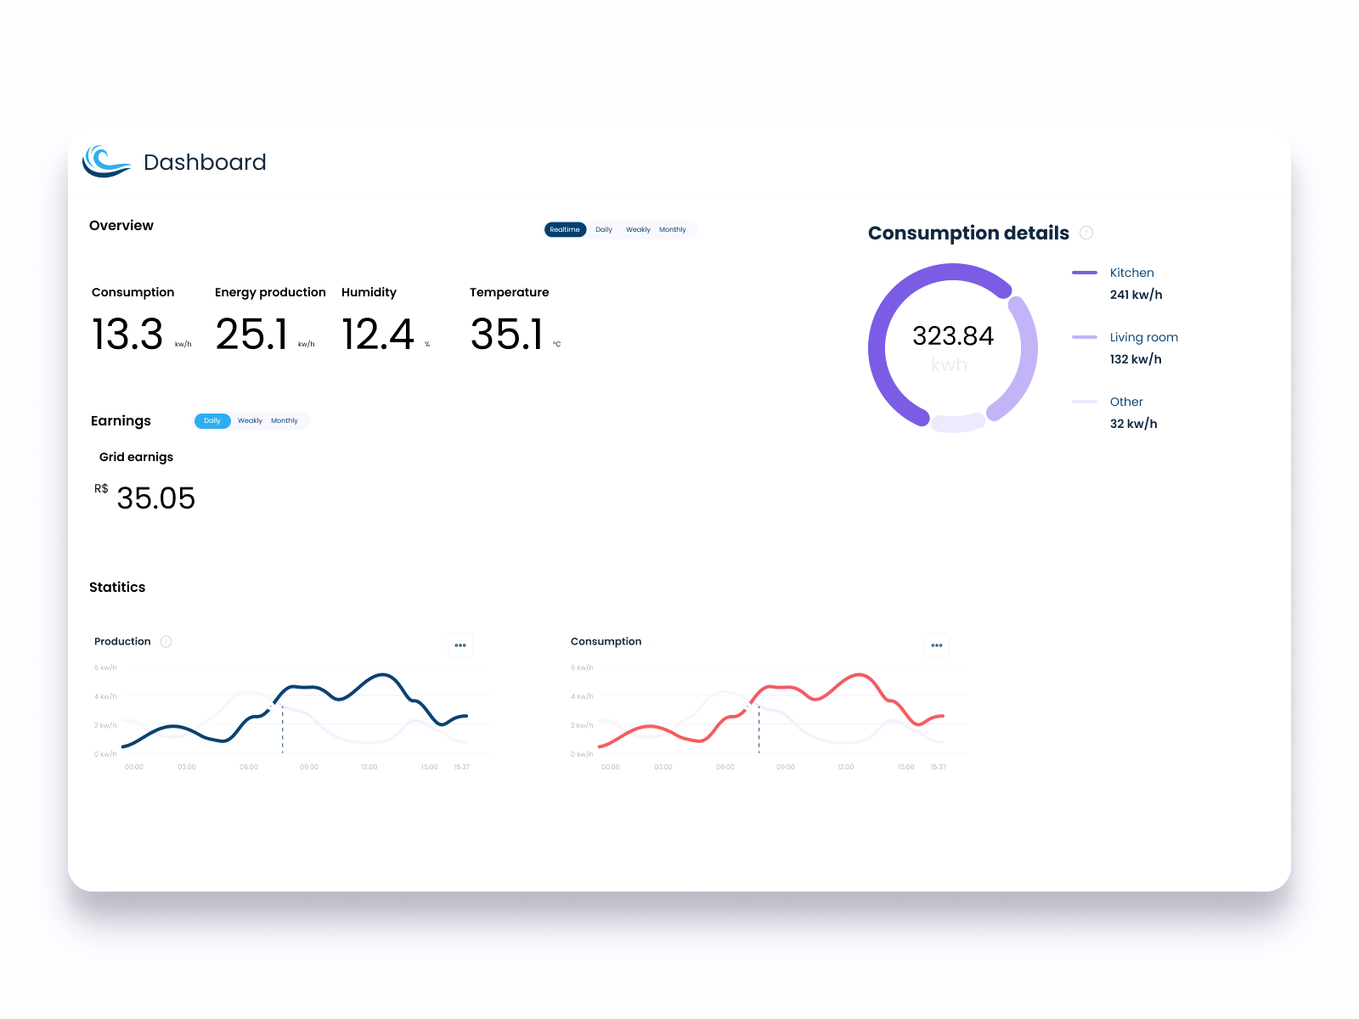

Slide 34


Tecnologias Utilizadas
React JS
Django REST Framework
Front-end
Back-end

Slide 35
Próximos passos

Slide 36
Sprint 2 - 4
21 de fevereiro — 06 de março
Projeto |  | Cálculos dimensionais de alguns componentes
Desenhos |  | Desenhos técnicos e esquemáticos
Simulações |  | Simulações dos componentes projetados
Integrações |  | Integração das áreas
Aquisições |  | Elaboração do plano de aquisição
Grau de urgência e importância

Slide 37
Alguma dúvida?
Fim PC1

Slide 38
RISCOS
Pessoais
Desistência
Negligência
Sobrecarga de algum membro
Problemas pessoais
Técnicos
Retrabalho
Falta de conhecimento
Erros e problemas no desenvolvimento
Organizacionais
Surgimento de novos requisitos

Slide 39
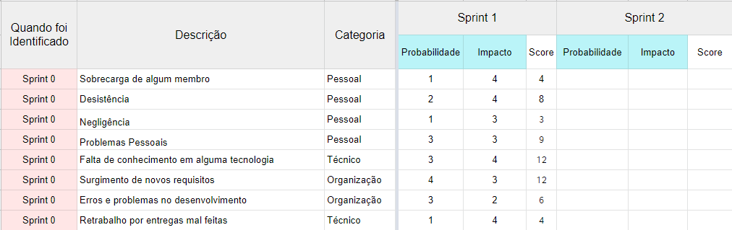
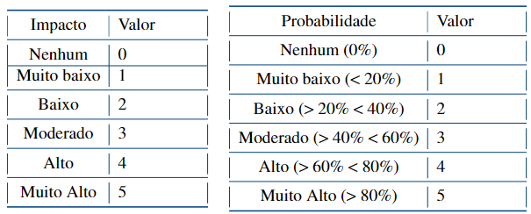

Slide 40
Cronograma do Projeto
PC2
 | Fev |  | Mar |  | Abr
PC2
Sprint 2
Sprint 3
Sprint 4
Integração dos Subsistemas
Escrita e finalização
14/02 — 06/03
14/02-19/02
21/02-26/02
28/02-06/03
24/02 – 06/03
21/02 – 06/03

Slide 41
Project timeline
Venus
Mars
Neptune
Venus has high temperatures
Mars is a very cold place
Neptune is very far from the Sun
1
2
3
4
5
Mercury
Jupiter
Mercury is the smallest planet
Jupiter is the biggest planet

Slide 42
Where we are
Where we want to be
Mercury is the closest planet to the Sun and the smallest one in the Solar System—it’s only a bit larger than the Moon
Venus has a beautiful name and is the second planet from the Sun. It’s hot and has a poisonous atmosphere

Slide 43
Upcoming events
Feb. 27
Mar. 20
Jun. 2
Sep. 30
Nov. 18
Dec. 27
Mercury is the closest planet to the Sun
Venus is the second planet from the Sun
Mars is actually a very cold planet
Jupiter is the biggest planet of them all
Saturn is the only planet with rings
Neptune is the farthest planet from the Sun

Slide 44
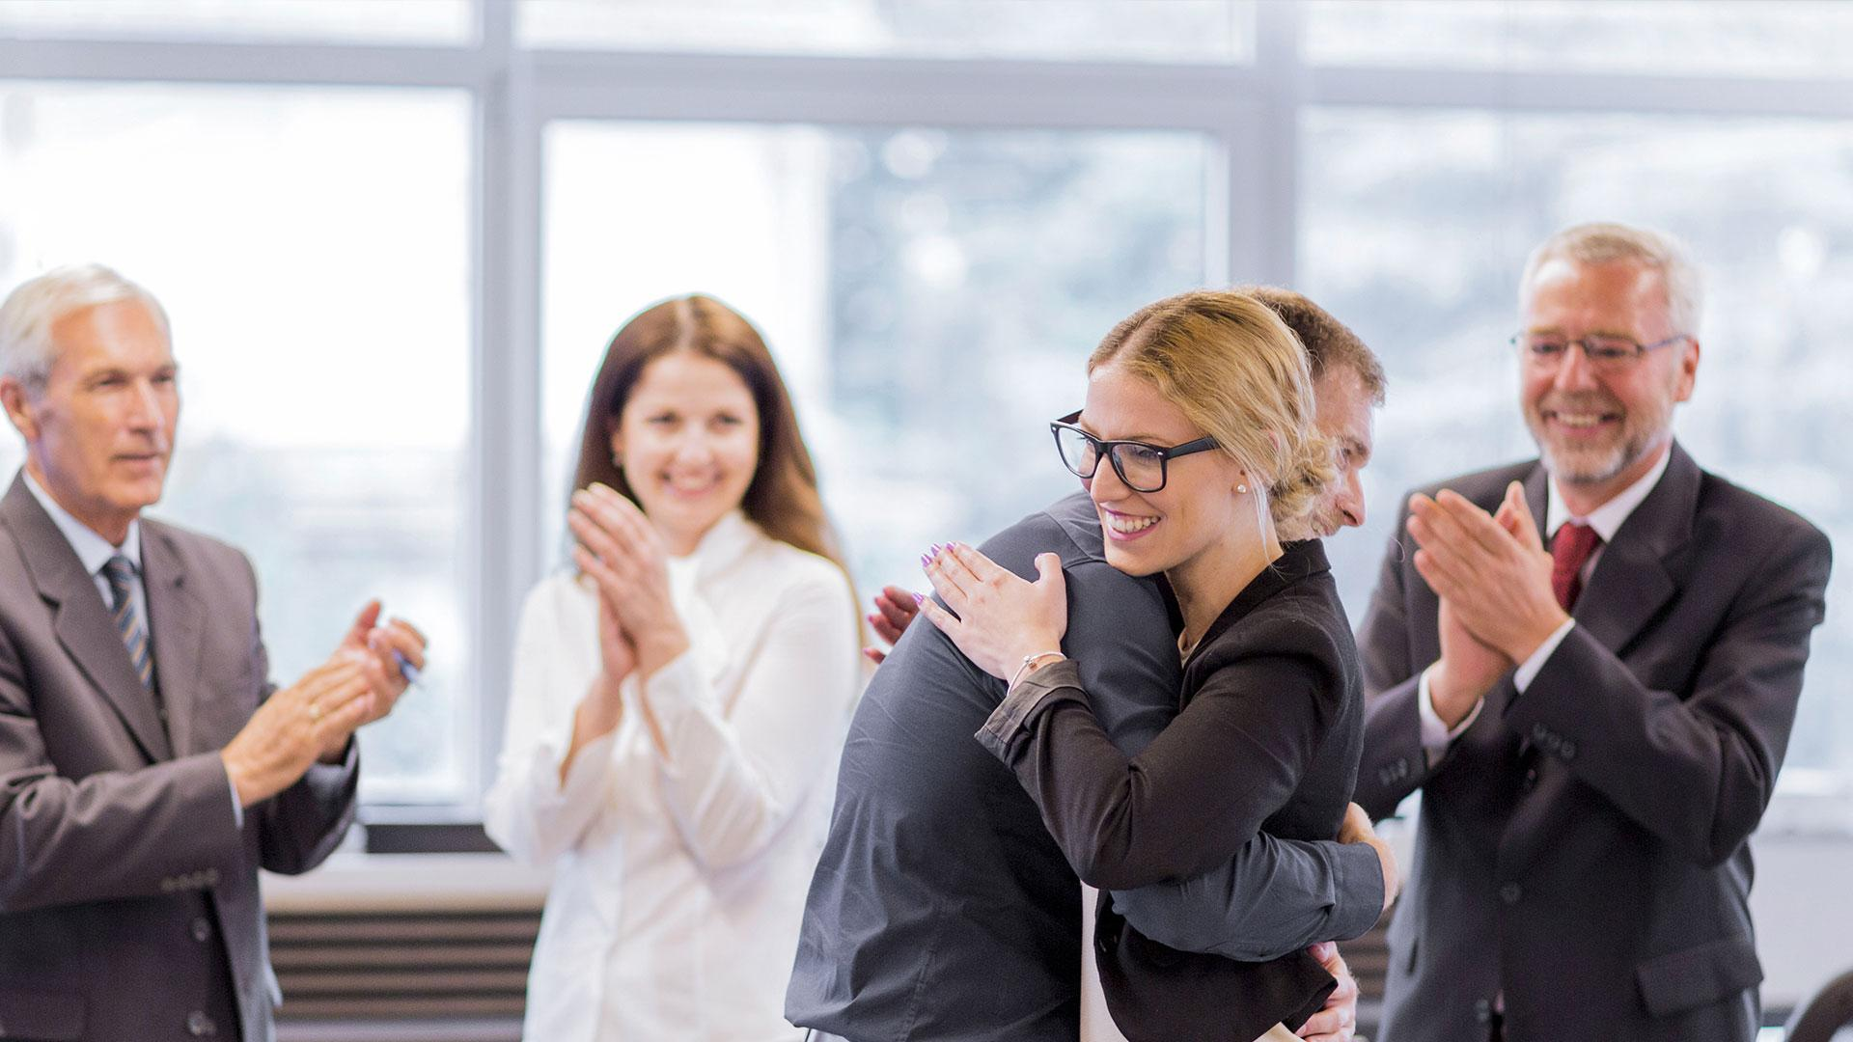
A picture is worth a thousand words

Slide 45
This is a map
Venus
Jupiter
Venus has high temperatures
Jupiter is the biggest planet
Mercury
Mars
Mercury is the smallest planet
Mars is a very cold place

Slide 46
Stats of the week
25%
50%
75%
Mercury
Neptune
Venus
Mercury is the closest planet to the Sun
It’s the farthest planet from the Sun
Venus is the second planet from the Sun

Slide 47

Thanks!
Do you have any questions?
youremail@freepik.com
+91 620 421 838
yourcompany.com
Please keep this slide for attribution

Slide 48
Alternative resources
Here’s an assortment of alternative resources within the same style of this template
Photos
Businesswomen shaking hands at work
Young businessman holding diary in hand shaking hands with his colleague
Medium shot man and woman shaking hands
Men handshaking in agreement after a meeting
Medium shot colleagues back to the office
Low angle business people hand shake
Medium shot men shaking hands

Slide 49
Resources
Did you like the resources on this template? Get them for free at our other websites:
Photos
Medium shot people hugging at work
Close up on employees taking a break
Business people team applauding achievement
Medium shot colleagues hugging
Close up colleagues hugging

Slide 50
Instructions for use
In order to use this template, you must credit Slidesgo by keeping the Thanks slide.
You are allowed to:
- Modify this template.
- Use it for both personal and commercial projects.
You are not allowed to:
- Sublicense, sell or rent any of Slidesgo Content (or a modified version of Slidesgo Content).
- Distribute Slidesgo Content unless it has been expressly authorized by Slidesgo.
- Include Slidesgo Content in an online or offline database or file.
- Offer Slidesgo templates (or modified versions of Slidesgo templates) for download.
- Acquire the copyright of Slidesgo Content.
For more information about editing slides, please read our FAQs or visit Slidesgo School:
https://slidesgo.com/faqs and https://slidesgo.com/slidesgo-school

Slide 51
Instructions for use (premium users)
As a Premium user, you can use this template without attributing Slidesgo or keeping the "Thanks" slide.
You are allowed to:
Modify this template.
Use it for both personal and commercial purposes.
Hide or delete the “Thanks” slide and the mention to Slidesgo in the credits.
Share this template in an editable format with people who are not part of your team.
You are not allowed to:
Sublicense, sell or rent this Slidesgo Template (or a modified version of this Slidesgo Template).
Distribute this Slidesgo Template (or a modified version of this Slidesgo Template) or include it in a database or in any other product or service that offers downloadable images, icons or presentations that may be subject to distribution or resale.
Use any of the elements that are part of this Slidesgo Template in an isolated and separated way from this Template.
Register any of the elements that are part of this template as a trademark or logo, or register it as a work in an intellectual property registry or similar.
For more information about editing slides, please read our FAQs or visit Slidesgo School:
https://slidesgo.com/faqs and https://slidesgo.com/slidesgo-school

Slide 52
Fonts & colors used
This presentation has been made using the following fonts:
Montserrat
(https://fonts.google.com/specimen/Montserrat)
Nunito
(https://fonts.google.com/specimen/Nunito)
#4cd2f8
#47a3f7
#1c448a
#eab625
#000000
##ffffff

Slide 53





Storyset
Create your Story with our illustrated concepts. Choose the style you like the most, edit its colors, pick the background and layers you want to show and bring them to life with the animator panel! It will boost your presentation. Check out How it Works.
Pana
Amico
Bro
Rafiki
Cuate

Slide 54
Use our editable graphic resources...
You can easily resize these resources without losing quality. To change the color, just ungroup the resource and click on the object you want to change. Then, click on the paint bucket and select the color you want. Group the resource again when you’re done. You can also look for more infographics on Slidesgo.

Slide 57
JANUARY
FEBRUARY
MARCH
APRIL
MAY
JUNE
PHASE 1
Task 1
Task 2
PHASE 2
Task 1
Task 2
JANUARY
FEBRUARY
MARCH
APRIL
PHASE 1
Task 1
Task 2

Slide 60
...and our sets of editable icons
You can resize these icons without losing quality.
You can change the stroke and fill color; just select the icon and click on the paint bucket/pen.
In Google Slides, you can also use Flaticon’s extension, allowing you to customize and add even more icons.

Slide 61
Educational Icons
Medical Icons

Slide 62
Business Icons
Teamwork Icons

Slide 63
Help & Support Icons
Avatar Icons

Slide 64
Creative Process Icons
Performing Arts Icons

Slide 65
Nature Icons

Slide 66
SEO & Marketing Icons

